Slide 1
第五节
函数的连续性

Slide 2
闭区间上连续函数的性质

Slide 3
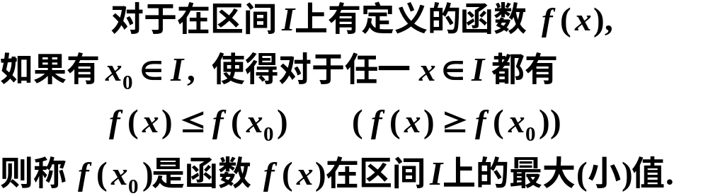










一、最大值和最小值定理
定义:
例如,

Slide 4
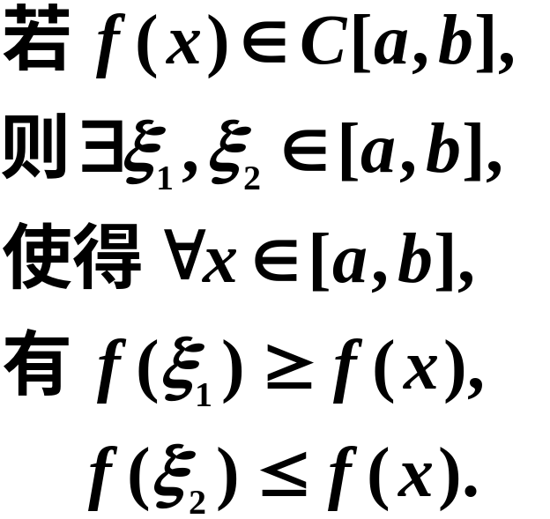








定理1(最大值和最小值定理) 在闭区间上连续的函数一定有最大值和最小值.
注意:1.若区间是开区间, 定理不一定成立;
2.若区间内有间断点, 定理不一定成立.

Slide 5






定理2(有界性定理) 在闭区间上连续的函数一定在该区间上有界.
证

Slide 6
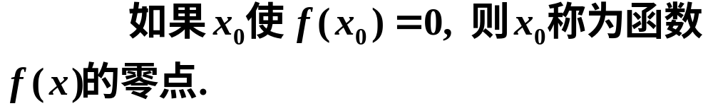
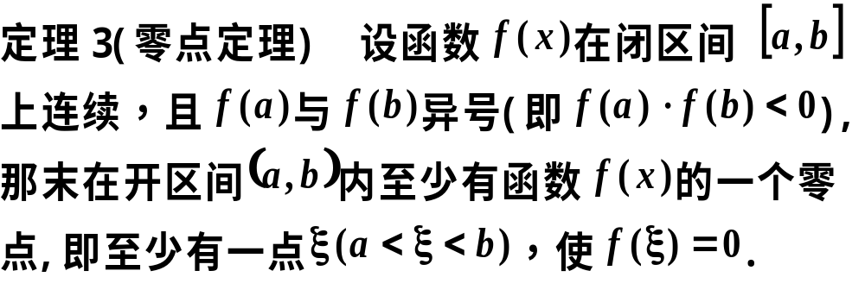
二、介值定理
定义:

Slide 7
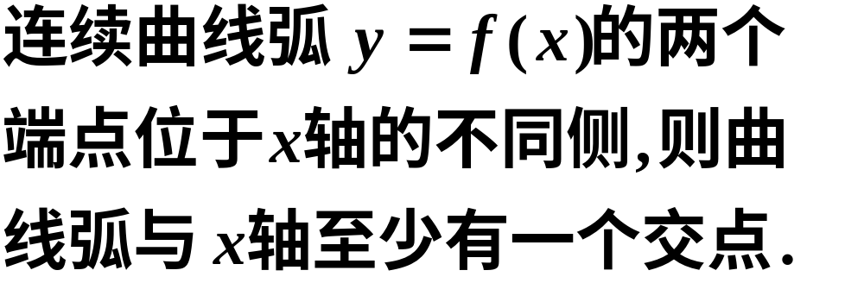


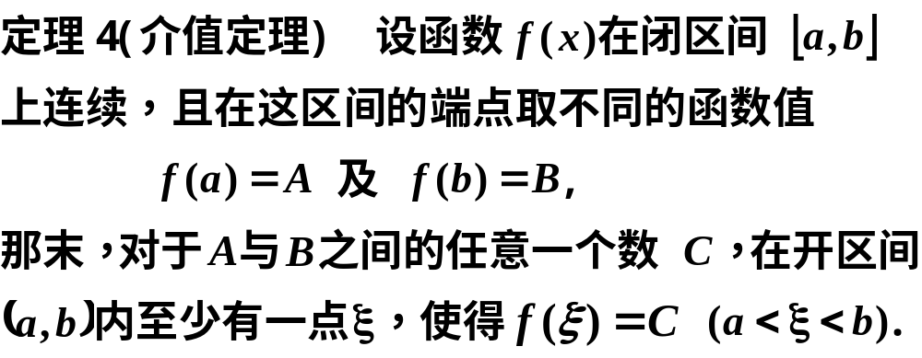
几何解释:

Slide 8

















证
M
B
C
a
b
A
m
由零点定理,
几何解释:

Slide 9


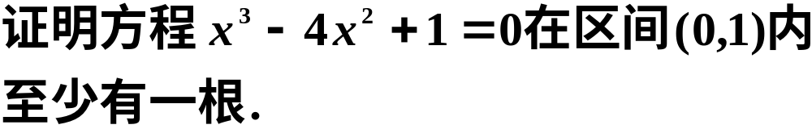







推论 在闭区间上连续的函数必取得介于最大值 与最小值 之间的任何值.
例1
证
由零点定理,

Slide 10
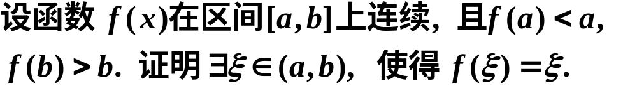









例2
证
由零点定理,

Slide 11
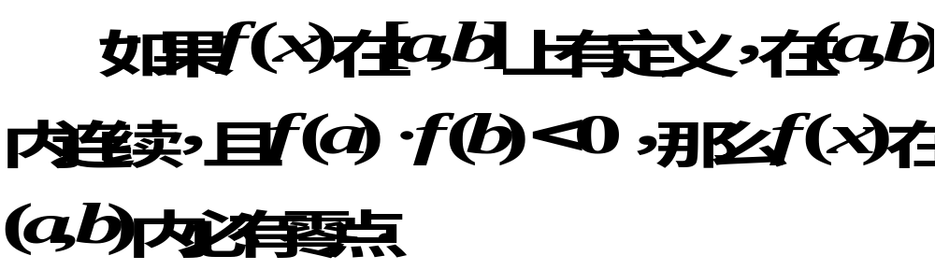
思考题
下述命题是否正确？

Slide 12
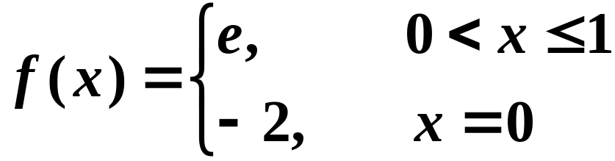

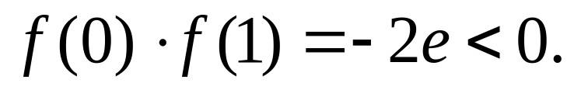

思考题解答
不正确.
例函数

